Slide 1
PESTLE-аналіз безпекової сфери
Notes:
The current population of Europe is 744,819,089 as of Tuesday, November 19, 2024, based on the latest United Nations estimates.
Europe population is equivalent to 9.21% of the total world population.
Europe ranks number 3 among regions of the world (roughly equivalent to "continents"), ordered by population.
The population density in Europe is 34 per Km² (87 people per mi²).
The total land area is 22,134,900 Km2 (8,546,329 sq. miles)
75.6 % of the population is urban (563,417,440 people in 2024)
The median age in Europe is 42.5 years.
According to the report, the EU's population, which was slightly over 448 million people earlier this year, is projected to reach its peak around 2026 and then gradually decrease, losing 57.4 million working-age people by 2100. More worryingly, the bloc's dependency ratio — the ratio of the number of elderly people compared to the number of people of working age — will surge from 33% today to 60% by the end of the century.
The drastic shift in the demographic pyramid will upend the labour market, with widespread shortages that could inhibit growth, productivity and innovation rates, and therefore accelerate loss of competitiveness vis-à-vis other major economies.
A dwindling workforce will inevitably reduce revenue for state coffers while piling additional pressure on public budgets to spend more on healthcare and pensions, an explosive combination that could divert attention away from the much-needed investments in renewable energy and cutting-edge technologies.

Slide 2
Аналітична модель PESTLE була створена дослідником бізнес-планування Френсісом Агіларом у 1967 році. Її суть полягає в оцінці впливу на проєкт чинників зовнішнього середовища. Ця модель є доповненням до SWOT аналізу і, аналогічно до нього, є універсальною методологією, що використовується для формування стратегій у різних сферах життєдіяльності.
Даний метод був запропонований професором Гарварду Френсісом. Агіларом у 1967 році.
Notes:
Нерівномірний розподіл робочої сили в світі.

Slide 3
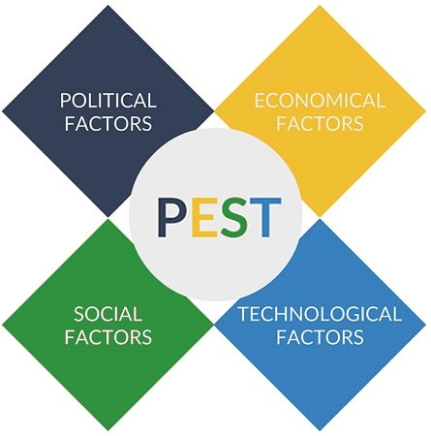
Аналіз можна обмежити першими 4 факторами, залишаючись PEST-аналізом, оскільки екологічні чи правові питання не завжди застосовуються.
Деякі аналітики йдуть далі, розглядаючи такі фактори, як промисловість (PESTELI), етика (PESTELE) і демографічні показники (PESTELD).
Notes:
The current population of Europe is 744,819,089 as of Tuesday, November 19, 2024, based on the latest United Nations estimates.
Europe population is equivalent to 9.21% of the total world population.
Europe ranks number 3 among regions of the world (roughly equivalent to "continents"), ordered by population.
The population density in Europe is 34 per Km² (87 people per mi²).
The total land area is 22,134,900 Km2 (8,546,329 sq. miles)
75.6 % of the population is urban (563,417,440 people in 2024)
The median age in Europe is 42.5 years.
According to the report, the EU's population, which was slightly over 448 million people earlier this year, is projected to reach its peak around 2026 and then gradually decrease, losing 57.4 million working-age people by 2100. More worryingly, the bloc's dependency ratio — the ratio of the number of elderly people compared to the number of people of working age — will surge from 33% today to 60% by the end of the century.
The drastic shift in the demographic pyramid will upend the labour market, with widespread shortages that could inhibit growth, productivity and innovation rates, and therefore accelerate loss of competitiveness vis-à-vis other major economies.
A dwindling workforce will inevitably reduce revenue for state coffers while piling additional pressure on public budgets to spend more on healthcare and pensions, an explosive combination that could divert attention away from the much-needed investments in renewable energy and cutting-edge technologies.

Slide 5
Політичні фактори
Політичні фактори охоплюють дії та політику уряду, до яких належать зміни в уряді, законодавстві, податковій політиці, торгові обмеження та політична стабільність:
законодавство
політична гармонія/конфлікт і стабільність/нестабільність
вибори та коаліції
зовнішньоторговельна політика, обмеження та угоди
податкова політика
трудова політика
майбутні вибори та виборчі цикли
стабільність уряду
лобістська діяльність і протести
оборонна політика та витрати
тероризм, війна та інші військові міркування
екологічна політика
фінансування грантів та ініціатив
фіскальна політика
свобода слова і преси
державна бюрократія
Notes:
The State Statistics Service of Ukraine stopped publishing unemployment data when the full-scale war started. The Info Sapiens research agency makes its own estimates of the unemployment rate. According to them in October 2024, the unemployment rate in Ukraine was 15.3%.

Slide 6
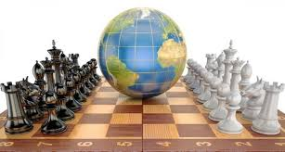
1. Політичні фактори (Political)
Політична нестабільність (перевороти, революції, протести).
Державна політика щодо кібербезпеки та інформаційної війни.
Військові союзи та міжнародні договори (НАТО, ООН, ОБСЄ).
Вплив авторитарних режимів на регіональну безпеку.
Регулювання обігу зброї та діяльності приватних військових компаній.
Політика боротьби з тероризмом.
Законодавство щодо громадянських свобод і прав людини.
Втручання іноземних держав у вибори та внутрішні справи.
Політична корупція та її вплив на силові структури.
Санкції та торговельні обмеження.

Slide 7
Економічні фактори пов’язані з фінансовим середовищем. До них відносяться процентні ставки, інфляція, зростання ВВП, обмінні курси та загальний економічний стан:
економічне зростання та спад (наприклад, ВВП)
процентні ставки
курси валют
інфляція
наявний дохід споживачів і підприємств
норми заощаджень та інвестицій/схильність витрачати
оподаткування
заробітна плата (як абсолютний рівень, так і темпи зростання)
рівень зайнятості/безробіття
фінансові ринки
ціни на нерухомість
ціни на товари та сировину
наявність фінансів/кредиту
фактори попиту та пропозиції
цикли та бульбашки

Slide 8
2. Економічні фактори (Economic)
Обсяг державного бюджету, виділеного на оборону та безпеку.
Економічна криза та її вплив на рівень злочинності.
Контрабанда зброї та нелегальна торгівля.
Енергетична безпека (залежність від імпорту нафти, газу).
Вплив санкцій на фінансування оборонного сектору.
Корупція в оборонному секторі.
Безробіття та соціальна напруга як фактор ризику радикалізації населення.
Інвестиції в технології безпеки (штучний інтелект, кіберзахист).
Військово-промисловий комплекс та його вплив на економіку.
Фінансування терористичних угруповань через нелегальну економіку.

Slide 9
Соціальні фактори зосереджені на суспільних тенденціях і поведінці. До них належать демографічні показники, культурні тенденції, рівень освіти та зміни способу життя:
демографія (кількість населення, віковий розподіл населення, народжуваність і смертність)
рівень життя
розподіл багатства
етнічні та релігійні погляди та норми
здоров'я і свідомість
стандарти освіти
вибір кар'єри
дозвілля та спосіб життя
культурні тренди
модні тенденції та віяння
ставлення до уряду, бізнесу та рівності/розмаїття (раса, стать, здібності, іноземці/іммігранти, меншини тощо)
злочинність

Slide 10
3. Соціальні фактори (Social)
Демографічні зміни (старіння населення, міграція).
Поляризація суспільства та соціальні конфлікти.
Рівень освіти та його вплив на радикалізацію.
Культурні особливості, що впливають на відносини між різними етнічними групами.
Вплив соціальних мереж на масові заворушення та дезінформацію.
Довіра до силових структур та рівень громадського контролю.
Урбанізація та зростання криміногенних районів.
Рівень життя та соціальна нерівність.
Поширення ідеологій екстремізму серед молоді.
Вплив пандемій на соціальну стабільність.

Slide 11
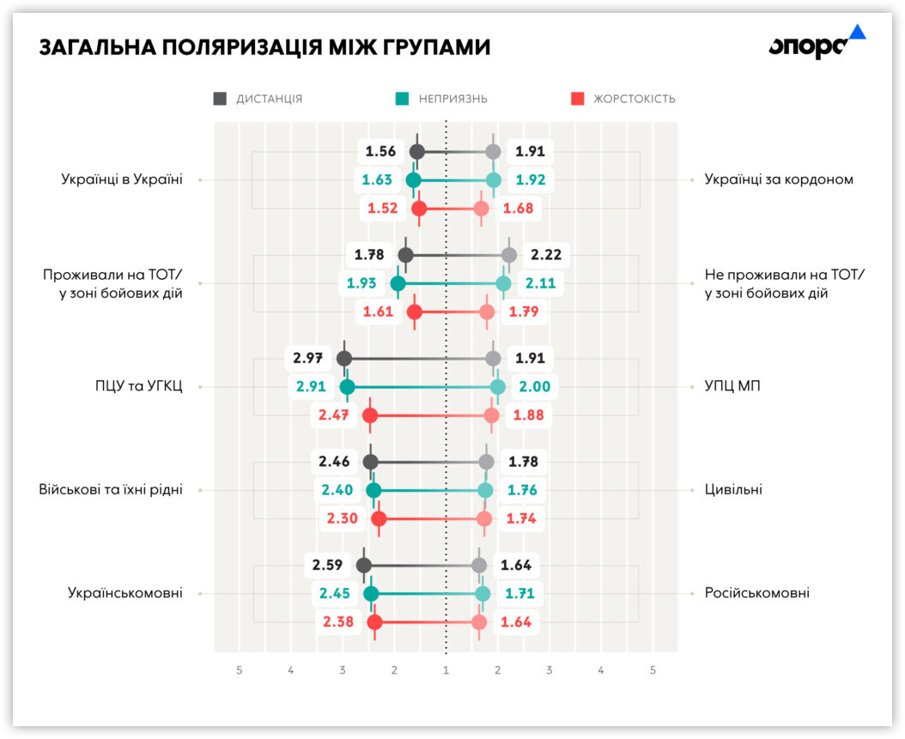
https://fact-news.com.ua/viyna-vseredini-yak-polyarizatsiya-ruynue-ukrainske-suspilstvo/

Slide 12
Технологічні фактори передбачають вплив нових технологій, що включає досягнення в цифрових технологіях, автоматизації, дослідженнях і розробках і кібербезпеці:
дослідницько-конструкторські можливості
інноваційне виробництво товарів і послуг
інноваційне розповсюдження товарів і послуг
цифрові технології
автоматизація
інтернет речей
нові технології
авторське право або патентний захист інтелектуальної власності та їхня ефективність
технологічна обізнаність і майстерність

Slide 13
4. Технологічні фактори (Technological)
Кібербезпека та ризики хакерських атак на критичну інфраструктуру.
Використання штучного інтелекту у військовій сфері.
Розвиток дронів та безпілотних систем у безпеці.
Використання біометричних систем контролю.
Системи масового стеження та їхній вплив на конфіденційність.
Захист інформаційних систем державного управління.
Розвиток 5G і його потенційні ризики для безпеки.
Технології розпізнавання облич для контролю кордонів.
Застосування квантових технологій у криптографії.
Використання deepfake-технологій у пропаганді та дезінформації.

Slide 14
Правові чинники включають нормативне середовище:
Правила
Закони
Вимоги
Стандарти
Ліцензії та дозволи

Slide 15
5. Правові фактори (Legal)
Міжнародні угоди щодо контролю за озброєнням.
Законодавство про боротьбу з тероризмом.
Регулювання використання військових технологій (ШІ, автономні системи).
Захист прав людини у сфері національної безпеки.
Політика екстрадиції злочинців між країнами.
Антикорупційне законодавство у сфері безпеки.
Закони щодо інформаційної безпеки та захисту персональних даних.
Регулювання діяльності спецслужб.
Юридична відповідальність за порушення воєнних злочинів.
Закони про кібербезпеку та цифровий суверенітет.

Slide 16
Фактори навколишнього середовища, які іноді називають екологічними факторами, стосуються фізичного середовища та екологічних проблем:
забруднення та викиди парникових газів
вуглецевий слід
клімат і погода
стихійні лиха
відновлювані джерела енергії, управління відходами та переробка
екологічне законодавство
географічне розташування та доступність

Slide 17
6. Екологічні фактори (Environmental)
Вплив змін клімату на геополітичну стабільність (конфлікти через ресурси).
Використання природних катастроф для дестабілізації регіону (еко-тероризм).
Проблеми ядерної безпеки та ризик аварій на АЕС.
Дефіцит води як причина конфліктів.
Наслідки забруднення довкілля для здоров’я населення.
Використання токсичних речовин у війнах.
Контроль за зберіганням і транспортуванням небезпечних відходів.
Військові дії та їхній екологічний вплив (знищення лісів, руйнування ґрунтів).
Забезпечення продовольчої безпеки в умовах кліматичних змін.
Енергетичний перехід та його вплив на національну безпеку.

Slide 18
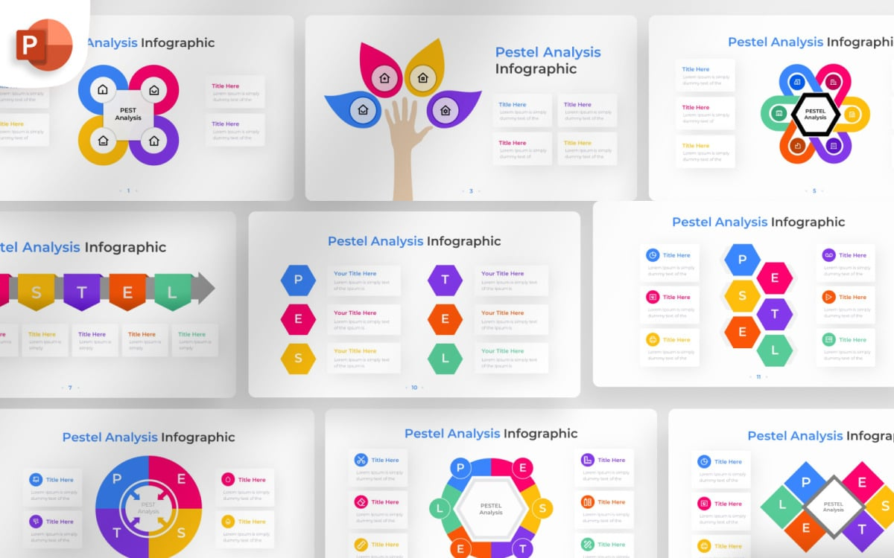
ШАБЛОНИ PESTEL

Slide 19
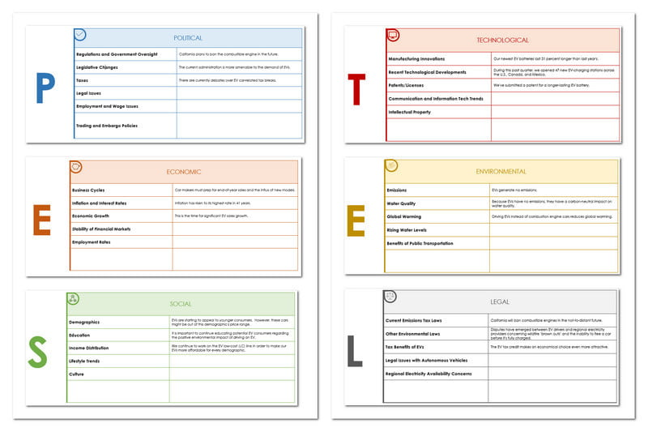

Slide 20
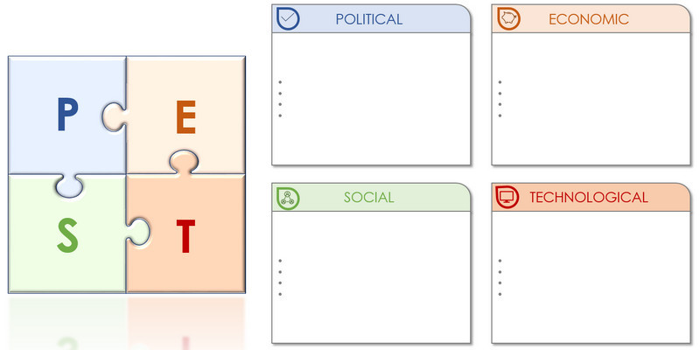
Notes:
The State Statistics Service of Ukraine stopped publishing unemployment data when the full-scale war started. The Info Sapiens research agency makes its own estimates of the unemployment rate. According to them in October 2024, the unemployment rate in Ukraine was 15.3%.

Slide 21
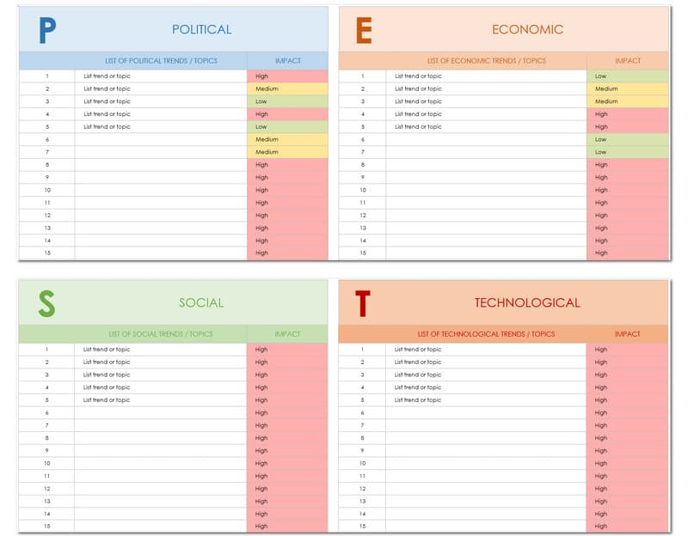

Slide 22
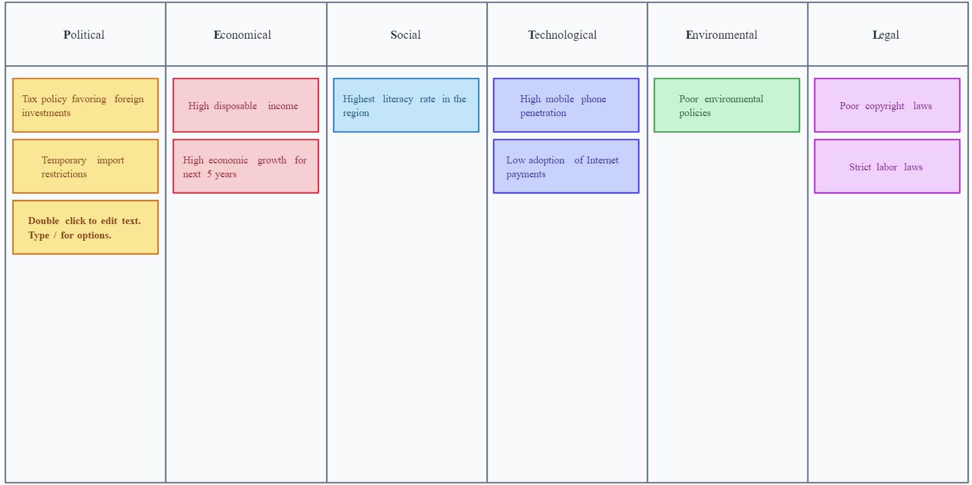

Slide 24
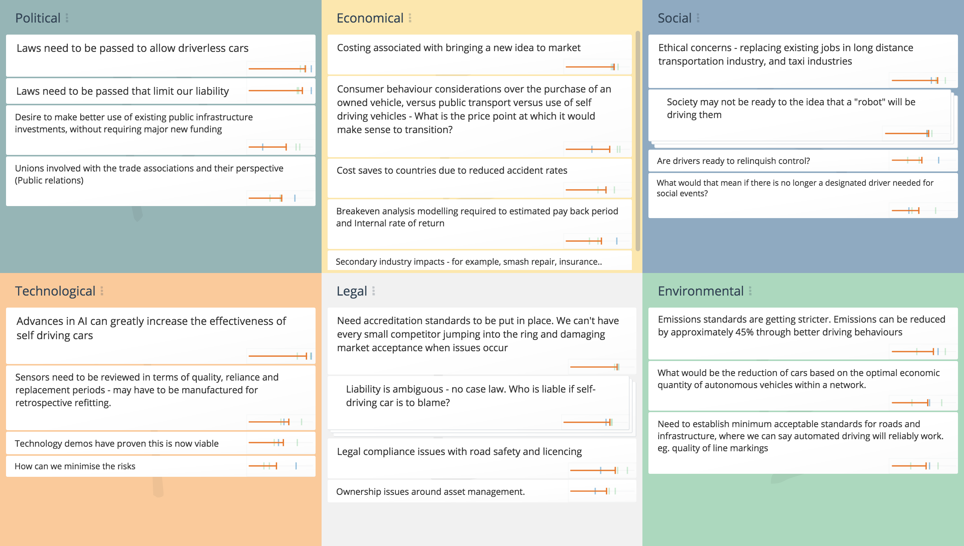
Notes:
The State Statistics Service of Ukraine stopped publishing unemployment data when the full-scale war started. The Info Sapiens research agency makes its own estimates of the unemployment rate. According to them in October 2024, the unemployment rate in Ukraine was 15.3%.

Slide 25
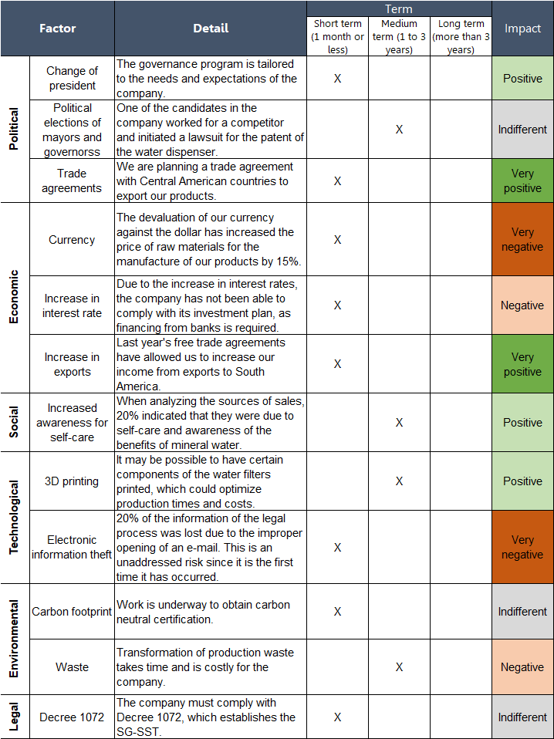
Notes:
The State Statistics Service of Ukraine stopped publishing unemployment data when the full-scale war started. The Info Sapiens research agency makes its own estimates of the unemployment rate. According to them in October 2024, the unemployment rate in Ukraine was 15.3%.

Slide 26
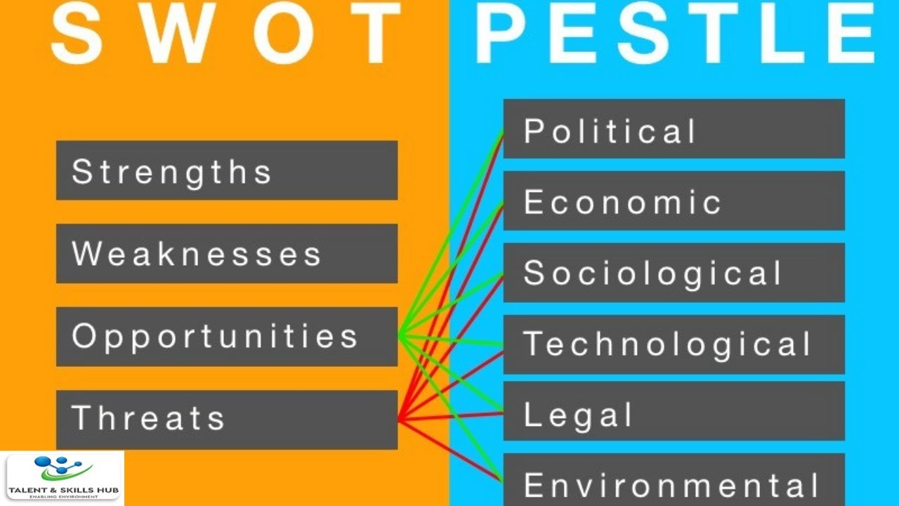
Поєднання SWOT and PESTLE аналізів
How to Conduct Swot and Pestle Analysis
https://www.youtube.com/watch?v=bmxYKA9Lge8
Notes:
The State Statistics Service of Ukraine stopped publishing unemployment data when the full-scale war started. The Info Sapiens research agency makes its own estimates of the unemployment rate. According to them in October 2024, the unemployment rate in Ukraine was 15.3%.

Slide 27
Поєднання SWOT and PESTLE аналізів
Combining SWOT and PESTLE Analysis with an Example
https://www.youtube.com/watch?v=PuEX8XjThaw
Notes:
The State Statistics Service of Ukraine stopped publishing unemployment data when the full-scale war started. The Info Sapiens research agency makes its own estimates of the unemployment rate. According to them in October 2024, the unemployment rate in Ukraine was 15.3%.

Slide 28
АНАЛІЗ КЕЙСІВ

Slide 29
Кейс: Загроза тіньової економіки та ухилення від оподаткування в Україні
В Україні значна частина бізнесу працює в тіні, що призводить до недоотримання податкових надходжень, зниження рівня фінансування державних програм і послаблення фінансової безпеки країни. Основні проблеми включають виплату зарплат у конвертах, незареєстровану підприємницьку діяльність, офшорні схеми та фіктивне підприємництво.
PESTLE-аналіз загрози податковій безпеці?
Notes:
This section looks at the age structure of the population. The analyses are provided for 3 separate age groups:
15-29 years (referred to as youth);
30-54 years;
55-74 years.
In 2023, the age structure of native-born persons with two native-born parents shows a majority in the 30-54 age group (44.0%), followed by the 55-74 age group (35.9%), and finally the youngest age group (20.1%). A similar pattern is observed for foreign-born people, though with a higher proportion in the 30-54 age group (56.1%), and lower proportions in the older (25.9%) and younger (18.0%) age groups.
The other 2 subpopulations had a younger age structure, with the oldest age group being the smallest. However, for native-born persons with one foreign-born parent, the largest share is observed for those aged 30-54 (36.8%), while for native-born persons with two foreign-born parents, the youngest age group is the most numerous (42.3%).
For a majority of EU countries, the share of young people in the total population in 2023 was lowest among foreign-born persons. Equally, the largest share of people aged 30-54 years in 2023 was observed for foreign-born persons in most EU countries.
Looking at each migration status, the age structure for native-born persons with two native-born parents was relatively similar across all EU countries. Among the 3 other categories (among the EU countries with reliable data), the structures were much more varied in 2023. For example, for native-born persons with two foreign-born parents the shares ranged from:
3.8% in Latvia to 90.7% in Cyprus for those aged 15-29 years;
7.0% in Italy to 64.1% in Slovenia for those aged 30-54 years;
1.7% in Spain to 88.3% in Poland for those aged 55-74 years.

